Slide 1
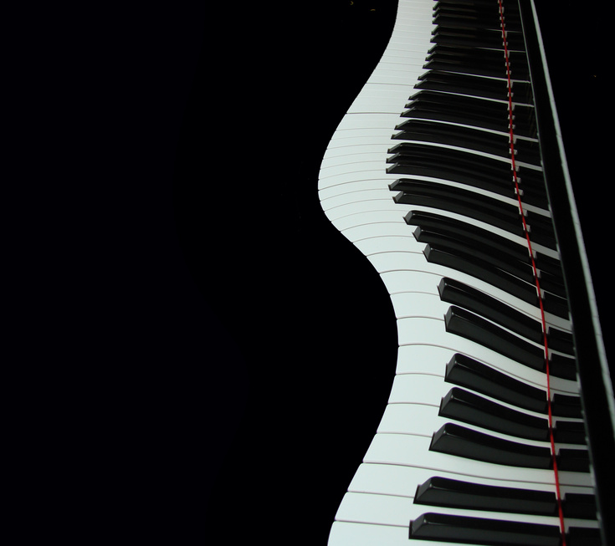
Τρα
Μπεθάνη Πένυ
Μήτσικα Ιωάννα
Πληροφορική
Ευαγγελική Σχολή 2013/14 – Γ’2
Κατηγορία μουσικών οργάνων:
ΠΛΗΚΤΡΟΦΟΡΑ
10/1/2014

Slide 2
περιεχομενα
Ορισμός Πληκτροφόρων
Βασικά Πληκτροφόρα Όργανα
Ήχος Βασικών Πληκτροφόρων Οργάνων
Διάσημοι Μουσικοί Του Είδους
Διάσημος Πιανίστας - Σοπέν
Πηγές
Τέλος

Slide 3

Ποια ειναι τα πληκτροφορα οργανα;
Πληκτροφόρο θεωρείται κάθε μουσικό όργανο που χρησιμοποιεί μουσικό πληκτρολόγιο, με το πιάνο να είναι το πιο γνωστό. Άλλα πληκτροφόρα περιλαμβάνουν διάφορους τύπους οργάνων, καθώς επίσης διάφορα μηχανικά, ηλεκτρομηχανικά και ηλεκτρονικά μουσικά όργανα.

Slide 4
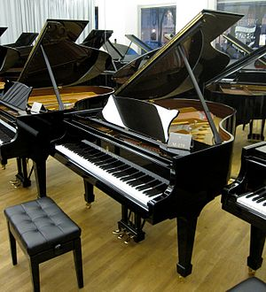
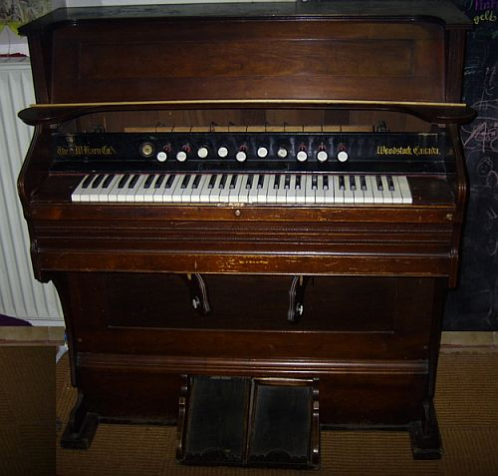
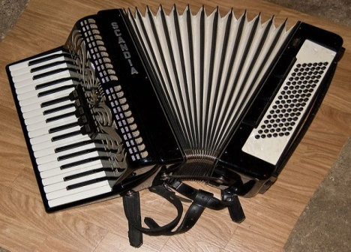
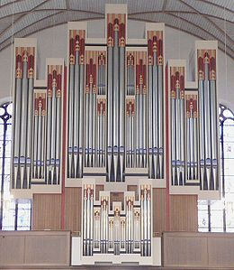
Όνομα | Περιγραφή | Εικόνα
Πιάνο | Εντάσσεται στην κατηγορία των χορδόφωνων η αλλιώς των πληκτροφόρων. Παίζεται με πλήκτρα, τα οποία όταν πατηθούν από τον πιανίστα σηκώνουν σφυράκια που χτυπούν τις χορδές του, παράγοντας έτσι ήχους.
Αρμόνιο | Είναι μουσικό όργανο με πλήκτρα που αντικαθιστά το εκκλησιαστικό όργανο σε σχετικά μικρούς χώρους. Το αρμόνιο εξωτερικά μοιάζει με το πιάνο, αλλά συνήθως είναι λίγο μικρότερο.
Αρκοντεόν | Είναι ένα αερόφωνο πληκτροφόρο μουσικό όργανο, ιδιαίτερα διαδεδομένο στη λαϊκή και παραδοσιακή μουσική πολλών Ευρωπαϊκών και Αμερικανικών χωρών.
Εκκλησιαστικό Όργανο | Το Εκκλησιαστικό όργανο είναι αερόφωνο πληκτροφόρο μουσικό όργανο που λειτουργεί με αέρα, ο οποίος διοχετεύεται σε αυλούς από φυσητήρες που κινούνται με ηλεκτροκινητήρα.

Slide 5
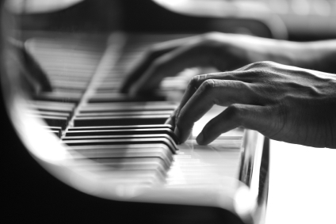

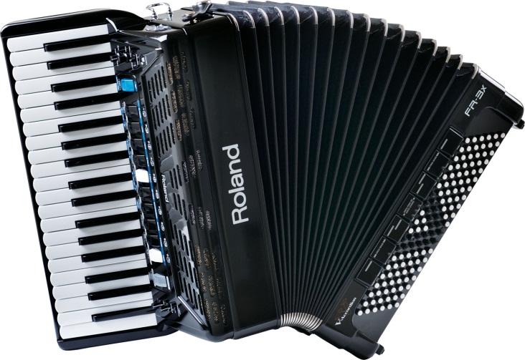
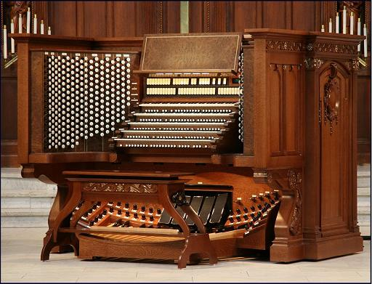
ηχοσ Βασικων Πληκτροφορων Οργανων
Αρκοντεόν
Πιάνο
Εκκλησιαστικό όργανο

Slide 6
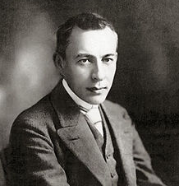
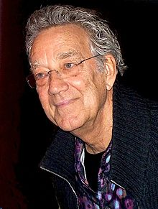
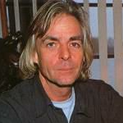
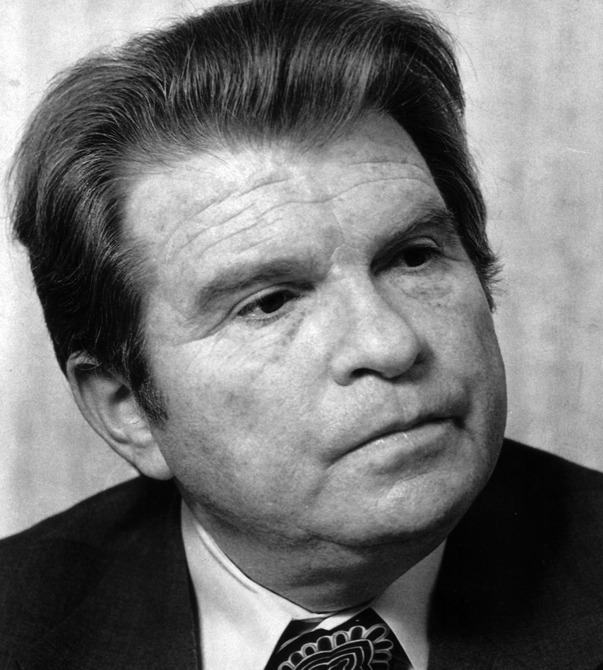
Όνομα | Εικόνα | Περιγραφή
Σεργκέι Ραχμάνινοφ (1873–1943) |  | Ήταν (1873) Ρώσος συνθέτης, πιανίστας και διευθυντής ορχήστρας. Θεωρείται ένας από τους μεγαλύτερους πιανίστες του 20ου αιώνα, εξ αιτίας των εξαιρετικών τεχνικών δυνατοτήτων του.
Ray Manzarek (1939-2013) |  | Ήταν μουσικός, παραγωγός, σκηνοθέτης συγγραφέας, μέλος συγκροτήματος και κορυφαίος στο αρμόνιο.
Ρίτσαρντ Ράιτ (1943–2008) |  | Ήταν διάσημος βρετανός μουσικός, που έπαιξε πιάνο και πλήκτρα στο συγκρότημα Pink Floyd.
Emil Gilels (1916-1985) |  | Ήταν ένας Σοβιετικός πιανίστας. Θεωρείται ένας από τους μεγαλύτερους πιανίστες του 20^{ου} αιώνα.

Slide 7
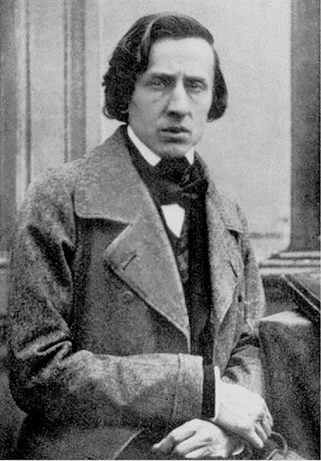
Διασημοσ πιανιστασ
Φρεντερικ Σοπεν
(1810-1849) e
O Φρεντερίκ Σοπέν ήταν Πολωνός συνθέτης, ένας από τους μεγαλύτερους πιανίστες της εποχής του και εκπροσώπους του ρομαντισμού. Μόλις σε ηλικία οκτώ χρόνων έγραψε ως πρώτη του σύνθεση μία "πολωνέζα", και έδωσε το πρώτο του κονσέρτο στη Βαρσοβία. Δεν ακολούθησε τη σχολή κανενός περίφημου συνθέτη για να γράψει μουσική, αλλά δημιούργησε δικό του ύφος.Είχε δώσει κονσερτα με μεγάλη επιτυχία στη Βιέννη, στη Βαρσοβία, στο Παρίσι και στη Σκοτία. Το πιο ξεχωριστό στη μουσική του είναι η πρωτοτυπία του.
Κάποια σημαντικά έργα του:
Berceuse, [1843], Βαρκαρόλλα, [1846],
Πολωνέζα-Φαντασία, [1846].
Φωτογραφία του Φρεντερίκ Σοπέν

Slide 8

ΠΗΓΕΣ
http://eirinika.gr/gr/blog/irenesfavourite/sopin-gennisi.asp
http://www.livepedia.gr/index.php/%CE%A3%CE%BF%CF%80%CE%AD%CE%BD_%CE%A6%CF%81%CE%B5%CE%BD%CF%84%CE%B5%CF%81%CE%AF%CE%BA

Slide 9
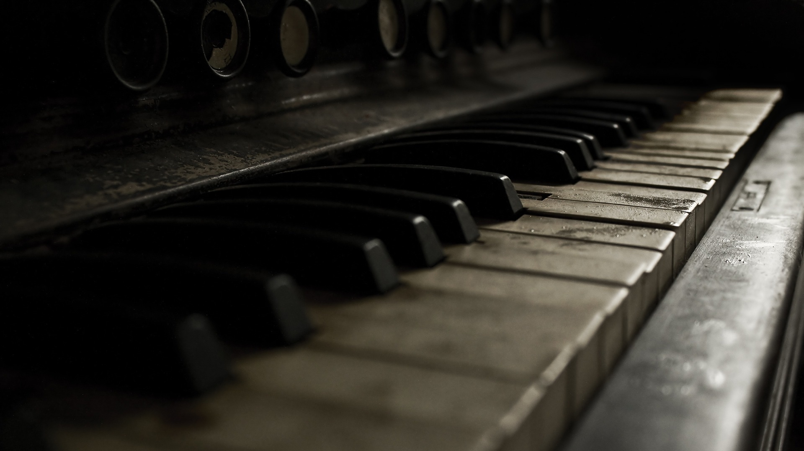
ΤΕΛΟΣ
Ευχαριστούμε πολύ!
Ιωάννα Μήτσικα & Πένυ Μπεθάνη

